Slide 1
代码级单元测试实践
Wang Hui
2012-10-26

Slide 2
回顾
单元设计书的几个要素
需求条目
唯一编号
功能描述
调用方法
… …

Slide 3
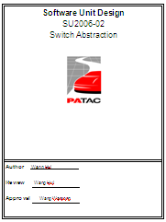
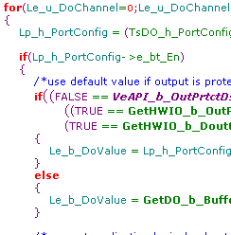
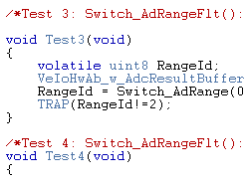
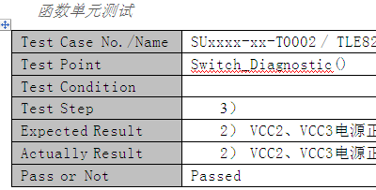
单元开发过程

Slide 4
测试用例编写
Template-SHD-SoftwareUnitTest.doc
CMMI_SVN\Development\Main\01-Engineering\03-Software\02-Template

Slide 5
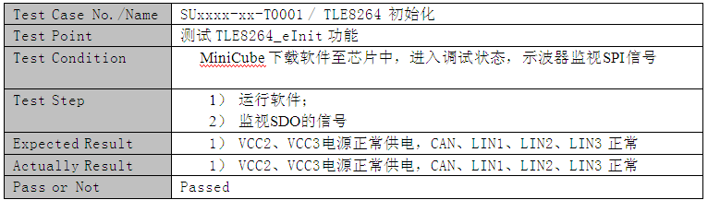
测试用例编写
测试函数的用例
测试功能的用例

Slide 6
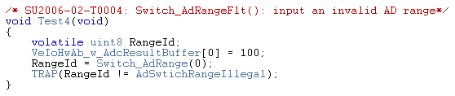

测试脚本编写
捕捉错误

Slide 7
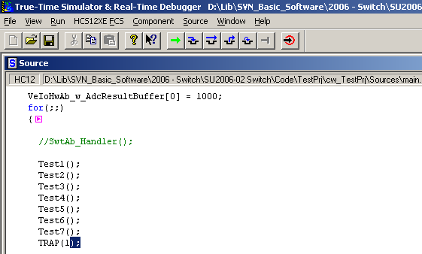
运行脚本
运行成功的判定

Slide 8
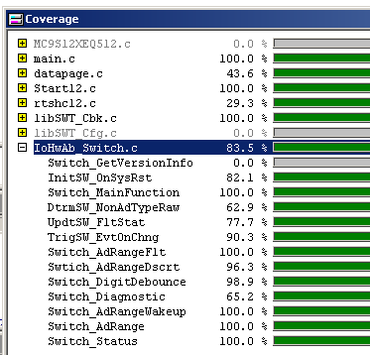
覆盖率
检查覆盖率，寻找原因

Slide 9
修正
修正覆盖率
分析条件分支，查找未测试点
增加或修改测试用例
重新测试并检查覆盖率
目标： 100%

Slide 10
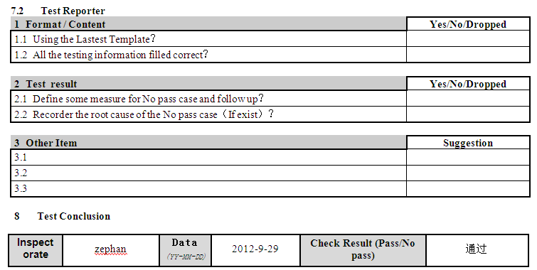
测试报告
总结性结论

Slide 11
做库
目前做库的2种编译器
Code Warrior
Green Hills
模板
Standard-SHD-Make Software Library.docx
CMMI_SVN\Development\Main\01-Engineering\03-Software\03-Standard

Slide 12
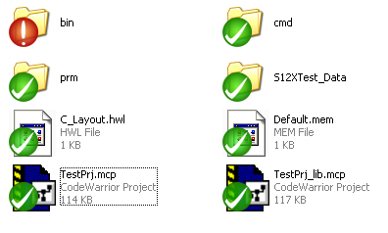
测试工程
库测试工程和代码测试工程

Slide 13

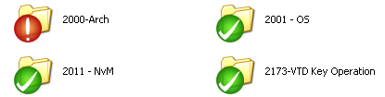




单元库结构

Slide 14
测试目标
CLEA2.0 BCM
PS/VTD
EcuM （power Management)
PMM
TPMS
Any Changed module from CLEA1.0
CLEA+ BCM
All Software Modules

Slide 15
End

